Slide 1
et
Phylum: Protozoa
Subphylum: sacromastigophora
Superclass1: Sarcodina=
Rhizopodea

Slide 2
1- Généralités
se déplacent grâce à des pseudopodes
= extensions cytoplasmiques temporaires pour la locomotion et la capture des proies
certains se rétractent, d’autres se forment
4 formes en existent: Lobopodes, Filopodes, Réticulopodes et Axapodes
Lobopodes : = digitation
  arrondie
  larges et courts
  contiennent 1 endoplasme et 1 ectoplasme (périphérique)
  Présentes chez les amibes polypodiales (+ieurs pseudopodes) et les amibes monopodiales (1 pseudopode)

Slide 3
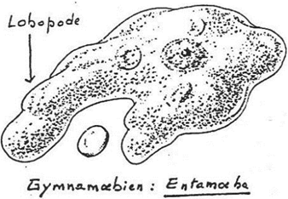

Slide 4
Filopodes :
  présentes chez les Thécamoebiens (Difflugia)
  = pseudopodes fins ou ramifiés mais pointant toujours à 1 extrémité de la cellule
  incapables de s’anastomoser
Réticulopodes :
  présentes chez les foraminifères
  Fins et très ramifiés
  se rejoignent pour constituer un réseau
  même, les réticulopodes de +ieurs cellules peuvent se rejoindre et donner 1 réticulum multicellulaire (filet pour piéger les proies)
  Exp: Elphidium.
Axapodes :
prolongements cytoplasmiques, à disposition rayonnante où chacun est soutenu par 1 filament axial (axonème)
présentes chez les actinopodes

Slide 5
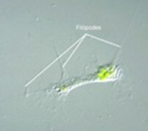
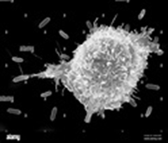
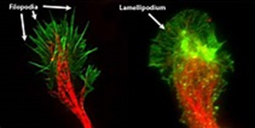

Slide 6
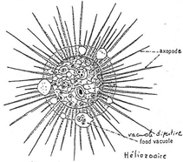

Slide 7
Excrétion et osmo régulation:
  amibes: vacuoles contractiles se formant par fusion progressive de petites vacuoles, puis s’accolent à la membrane plasmique pour vider leur contenu à l’extérieur
Nutrition:
  détritivores et bactérivores vivant dans des milieux riches en matières organiques comme le sol et tous les milieux aquatiques notamment en eau douce
  Certains sont parasites de Mammifères et les agents d’affections humaines graves (comme l’amibiase).

Slide 8
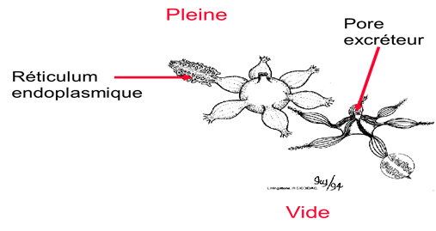
Vacuoles pulsatiles

Slide 9
Reproduction
  Division binaire: division du noyau sans division du cytoplasme → forme transitoire ou résistante (Amoeba binucleata)
  divisions multiples: foraminifères
  multiplication sexuée par autogamie
    = mode: de reproduction automictique n’impliquant qu’1 parent
    pas 1 multiplication bien qu’un individu donne un individu
    C’est 1 rajeunissement génétique de l’individu
    rencontré chez certains foraminifères et héliozoaires (actinopodes)

Slide 10
Cycle de développement haplodiplobiontique :
alternance des phases haploïde et diploïde qui sont équivalentes en durée
La méiose a lieu à la fin de la vie de l’organisme diploïde
L’alternance de phase est 1 alternance de génération
Exp: Elphydium crispum (foraminifère)
La génération diploïde présente 1 individu microsphérique alors que la génération haploïde montre 1 individu macrosphérique

Slide 11
2-Classification
2 Classes: Lobosea et Granuloreticulosea
Classe 1: Lobosa (2/ classes basées sur la (+) ou (-) de coque ou thèque enveloppant les individus)
2 Sous classe: Gymnamiba et Thecamoeba
1- / cl Gymnamiba (amibes nues): = amibes à lobopodes.
Ordre Amoebida
Famille Amoebidae
Genre Amoeba
Ex 1 : Amibe non pathogène: Amoeba proteus
Ex 2 : Amibe commensale: Entamoeba coli
Ex 3 : Amibe pathogène: Entamoeba histolytica

Slide 12
Entamoeba histolytica
vit en parasite dans les cellules de la paroi intestinale chez l'homme
Le concept histolytica est issu des mêmes racines qu’histolyse (destruction de tissus)
phagocyte des cellules intestinales et sanguines
provoque des complications ulcéreuses.

Slide 13
Amoeba proteus
= amibe protée = forme d'amibe d'eau douce de grande taille (jusqu'à 500 µm de long), vivant à la surface de la vase des eaux stagnantes mais aussi des terres humides
se nourrit par phagocytose : c'est un hétérotrophe phagotrophe
amibe polymorphe, sphérique lorsqu'elle est contractée
s'allonge en limace quand elle progresse sur 1 substrat solide
émet de larges pseudopodes antérieurs alors que sa portion postérieure ne présente qu‘1 amas de petites saillies collantes et visqueuses formant le collopode adhérant au substrat, agglutinant et entraînant les particules et les proies
Au repos, émet dans toutes les directions de nombreux pseudopodes courts (non ramifiés).
cytoplasme comporte de larges vacuoles digestives et pulsatiles
la 1ère assure la phagocytose et la 2ème régule la pression osmotique de l'animal
multiplication assurée par mitose

Slide 14
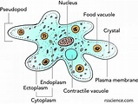
Amoeba proteus

Slide 15
Sous classe des Thecamoeba
amibes à pseudopodes lobés entourés d’1 coque chitineuse ou siliceuse
vivent dans les eaux douces acides
Ex 1: Difflugia pyriformis : Ex. 2: Euglypha

Slide 16
Difflugia pyriformis
Chez Difflugia pyriformis, le pseudopode tractant se déploie grâce à 1 flux cytoplasmique centrifuge
Chaque pseudopode, 1 fois adhérant au substrat, sert de point d'appui à l'amibe pour avancer
il est remplacé par 1 nouveau pseudopode.
L'ancien pseudopode régresse alors que le pseudopode en développement progresse grâce à 1 flux cytoplasmique bien visible grâce au déplacement des organites
Il arrive que le pseudopode tractant "bourgeonne" un pseudopode secondaire, ici, à angle droit, qui annonce 1 changement d'orientation migratoire

Slide 17
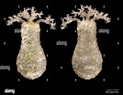
Difflugia pyriformis

Slide 18
Classe 2 : Granuloreticulosea
L’ordre des Foraminifères (Foraminiferida) y constitue le groupe le + important, surtout du point de vue paléontologique
possèdent 1 coquille calcaire complexe perforée d’où sortent des pseudopodes effilés
coquille divisée en +ieurs compartiments atteint 2 à 3 cm de diamètre
se nourrissent en phagocytant des diatomées (algues unicellulaires) ou des bactéries.

Slide 19
Foraminifera
Les Foraminifera, du latin foramen, « ouverture, trou », sont caractérisés par leurs coquilles = tests, le + souvent calcaires et en général multiloculaires (formées de plusieurs loges ou chambres) qui restent en communication entre elles par leurs ouvertures successives
Les foraminifères se développent en construisant de nouvelles loges à leur test
Celles-ci sont disposées selon 1 géométrie propre à chaque sp:
Le test est initialement composé de matière organique progressivement minéralisée, mais aussi parfois de particules exogènes agglomérées (notamment chez les sp vivant dans le sédiment ou en profondeur)
La surface du test peut être lisse ou recouverte de stries, de côtes, d‘1 réticule, de tubercules, de piquants...
De ces foramens sortent des pseudopodes, qui permettent à l'organisme d'interagir avec son environnement: préhension, alimentation, déplacement

Slide 20
extrêmement abondants depuis 540 Ma apparus au Cambrien inférieur et développés à partir du Trias → grande importance écologique et scientifique (forment 1 des groupes de fossiles les + abondants et diversifiés)
colonise majoritairement les fonds marins (foraminifères benthiques)
1 + faible fraction, les Globigérines est (-) diversifiée (foraminifères planctoniques vivant généralement à faible profondeur dans la couche euphotique).
Leur taille varie généralement de 38 µm à 1 mm (certains peuvent faire quelques cm, avec 1 maximum enregistré à 18 cm)
On en recense actuellement près de 50 000 sp, renfermant des espèces vivantes (6 700–10 000) et fossiles (40 000)

Slide 21
Alimentation
régime alimentaire constitué de bactéries, algues, larves (mollusques, échinodermes, crustacés), et de déchets variés: s'adaptent à leur environnement.
Reproduction et croissance
ont 1 cycle de reproduction complexe, appelé haplo-diplophasique : alternance d‘1 F mononucléée haploïde (gamogonie) et d‘1 F diploïde plurinucléée (schizogonie)
La phase sexuée (gamogonie) est cependant absente chez certaines sp.
Chaque foraminifère commence sa vie dans 1 loge simple (test uniloculaire), qui va se complexifier ou se multiplier avec la croissance
Chaque nouvelle loge ajoutée est + grande que la précédente, et certaines sp peuvent ainsi mesurer +ieurs cm à partir d‘1 certain âge, tout en demeurant unicellulaires.

Slide 22
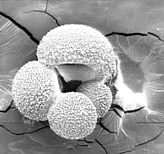
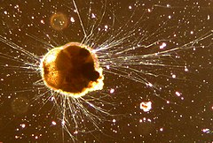
Ammonia tepida vivant (groupe des Rotaliida)
Globigerina bulloides, 1 foraminifère planctonique.

Slide 23
Superclass2: Sarcodina
= Actinopoda
3 classes :
Cl 1 : Acantharea = Acanthaires
Cl 2 : Phacodarea = Radiolaires
Cl 3 : Heliozoa = Héliozoaires

Slide 24
Cl1- Radiolaria
appelés Phacodarea ou radiozoaires
diamètre 0,1 - 0,2 mm
produisent des squelettes minéraux complexes
généralement avec 1 capsule centrale divisant la cellule en 2 parties: l'endoplasme et l'ectoplasme, l‘1 interne et l'autre externe.
Le squelette minéral est généralement constitué de silice
On les trouve / forme de zooplancton dans tous les océans du monde
En tant que zooplancton, les radiolaires sont principalement hétérotrophes, mais nombre d'entre eux possèdent des endosymbiontes photosynthétiques et sont donc considérés comme mixotrophes
Les restes squelettiques de certains types de radiolaires constituent 1 grande partie de la couverture du plancher océanique / forme de boue siliceuse

Slide 25
En raison de leur évolution rapide en tant qu‘sp et de leurs squelettes complexes, les radiolaires représentent 1 important fossile diagnostique découvert à partir du Cambrien
vivent en principe à l’état isolé, mais il existe quelques formes coloniales dans lesquelles chaque individu garde son identité fonctionnelle propre
se caractérisent par la présence d‘1 capsule centrale séparant physiquement 1 ectoplasme d‘1 endoplasme.
vivent dans les grandes profondeurs au-delà de la limite de redissolution du calcaire, et ont existé à toutes les époques géologiques du Cambrien à l’actuel.

Slide 26
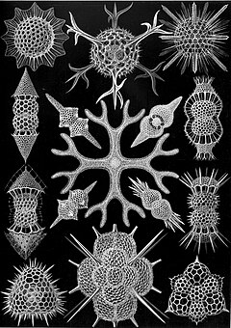

Slide 27
Quelques radiolaires communs :
Challengeron wyvillei
Hexacontium asteracanthion
Thalassicola pellucida

Slide 28
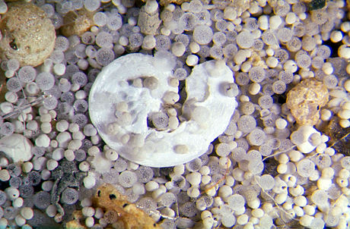
Microfossiles de sédiments marins contenant des
-radiolaires (sphères)
- spicules d'éponges (petites "épines")
- foraminifères planctoniques (petits coquillages blancs)
- foraminifères benthiques (grand coquillage blanc au centre de l'image et petits coquillages jaunes constitués de grains de sable agglomérés)
Diamètre moyen des sphères : environ 0,5 mm.

Slide 29
Cl2- Acantharia
actinopodes émettant de fins pseudopodes rayonnants
test essentiellement constitué de célestine (matière organique et sulfate de strontium)
cytoplasme comprend
  endoplasme central granuleux et polynucléaire
  ectoplasme périphérique, émettant des pseudopodes porteurs d'algues commensales (les zooxanthelles)

Slide 30
squelette, toujours présent, est formé de 10 spicules diamétraux parfaitement symétriques
20 spicules soudés au centre de la cellule
d’où ils prennent naissance, au point de sortie de spicules, tous d’égale longueur
s’insèrent des faisceaux de myonèmes contractiles formant 1 appareil hydrostatique perfectionné permettant à l'organisme de flotter ou de plonger.

Slide 31
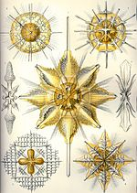
Quelques Acanthaires

Slide 32
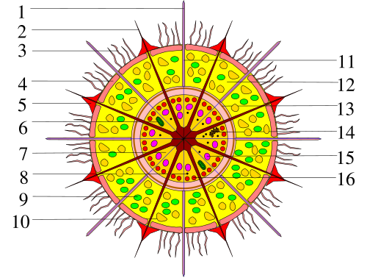
1 - axopode
2 - radicule radiale
3 - filipodes
4 - cortex ectoplasmique
5 - myonème
6 - mithocondrium
7 - endoplasme
8 - ribosome
9 - zooxatelle
10 - vacuoles
11 -microtubules
12 -Ectoplasme
13 -membrane de la capsule centrale
14 - appareil de Golgi
15 - vacuoles digestives
16 - noyaux.
Schéma cellulaire d'Acantharia

Slide 33
Cl3- Heliozoa
constituent 1 groupe d'actinopodes, aujourd'hui avéré polyphylétique
Ces sp possèdent 1 squelette de silicate (SiO2) ou chitinoïde (proche de chitine, de nature glucidique)
1 étude phylogénétique a permis de proposer l'embranchement monophylétique des héliozoaires recentré autour des Centrohelida
Les héliozoaires doivent leur nom au biologiste allemand Ernst Haeckel (1834-1919) qui les classifie en 1866 de manière différente des acanthaires et des radiolaires
groupes avec lesquels ils partagent des extensions cytoplasmiques appelés axopodes et 1squelette minéral.

Slide 34
Caractéristiques
Leur alimentation se fait à l'aide d'exopodes (extensions cytoplasmiques) produisant des enzymes digestives avant de phagocyter la proie.
Ils doivent leur nom à leur structure particulière évoquant la forme du soleil
En effet à partir d‘1 seule cellule sphérique qui constitue le corps de l'animal émergent des projections radiantes cytoplasmiques: les axopodes
Certaines formes possèdent des coquilles composées de grains de sable ou de petites particules semblables, d'autres ont 1 squelette siliceux

Slide 35
corps composé de
  ectoplasme: présente 1 texture vacuolaire
  Endoplasme: très dense, contient de nombreuses inclusions dont 1 ou des noyaux
vivent en mer ou en eau douce
font partie du plancton
vivent souvent en symbiose avec des algues unicellulaires présentes dans leur cytoplasme (chlorelles et Xanthophycées)
certaines formes sont fixées à 1 substrat

Slide 36
Classification phylogénétique et Taxonomie
Classification phylogénétique: groupe s'avère aujourd'hui polyphylétique: certains Héliozoaires sont proches des Radiolaires
Taxonomie:
Liste des classes
  classe Centrohelea Kuhn, 1926
  classe Nucleohelea Kuhn, 1926
Liste des genres (non classés) -Rhumbleria
Asterocoelum -Myriophrys
Belonocystis -Monobia
Chondropus -Actinophrys

Slide 37
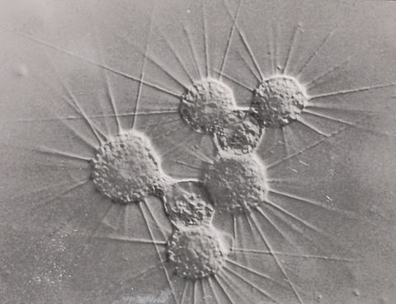
Actinophrys sp.

